Slide 1
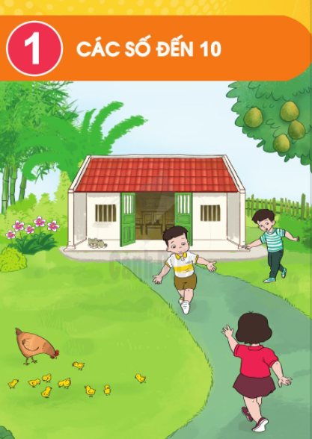
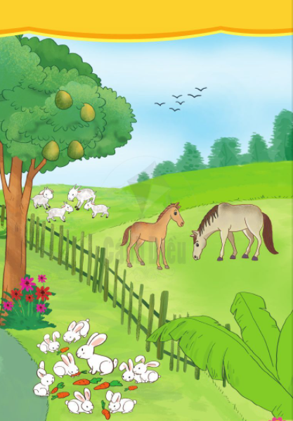

Slide 2
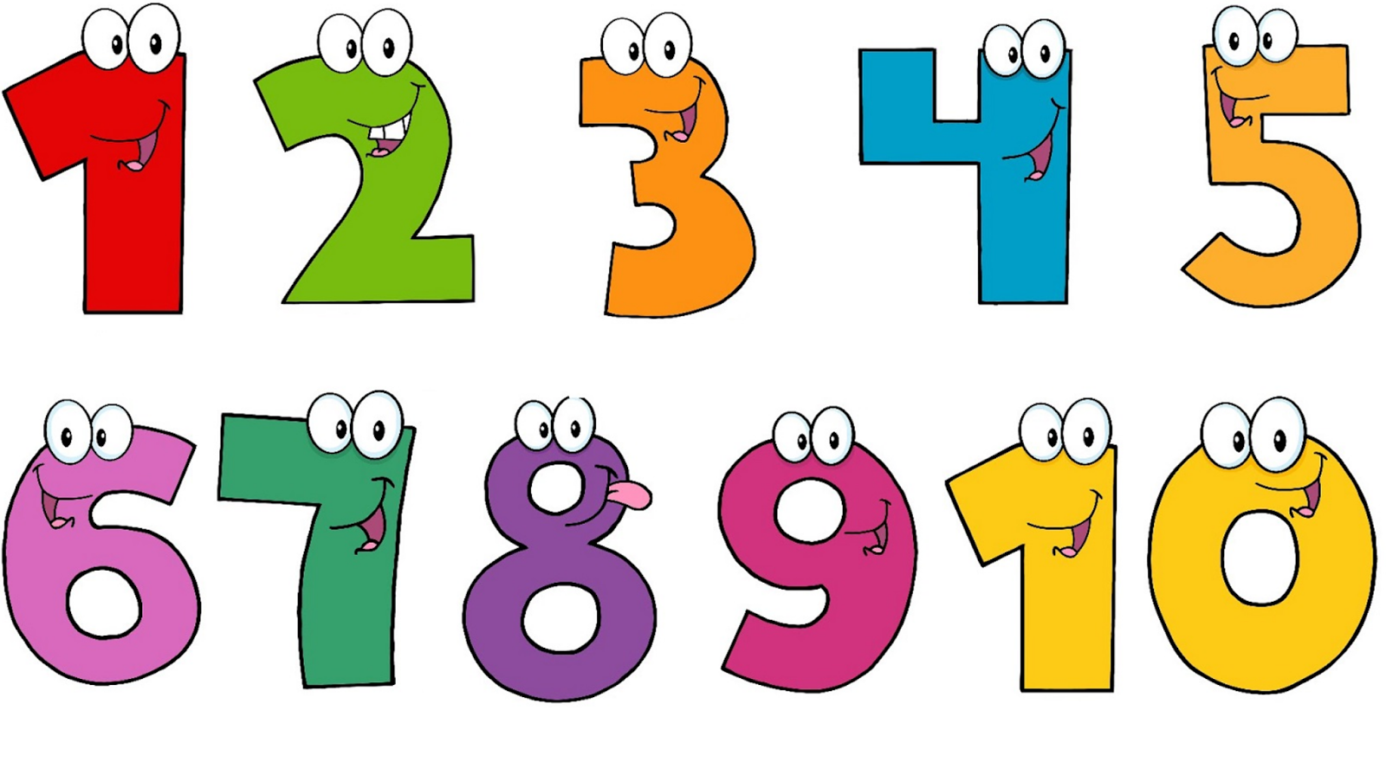
CÁC SỐ

Slide 3
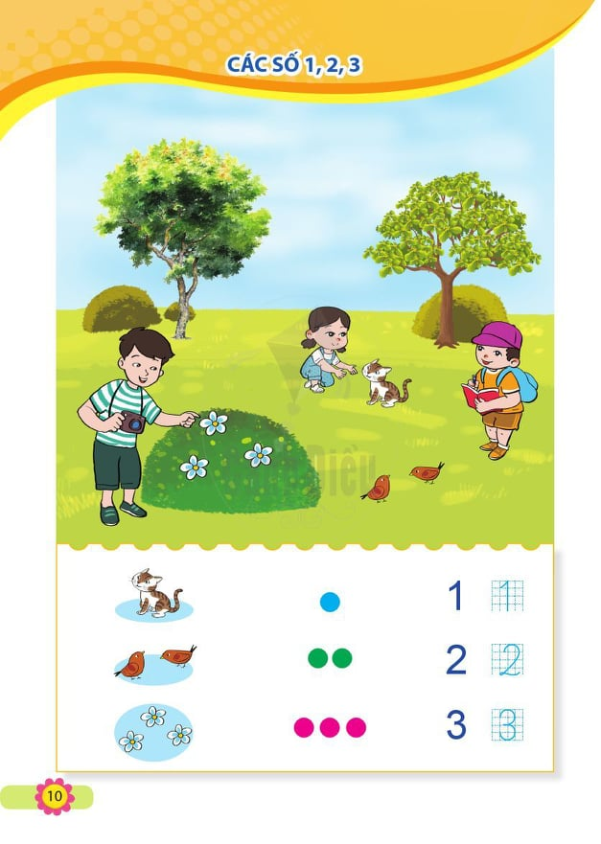

Slide 4
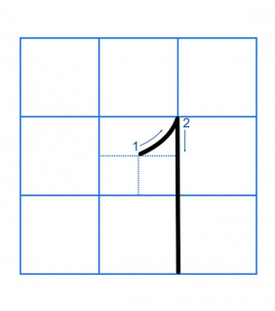
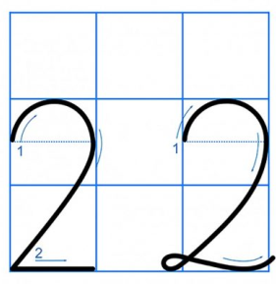
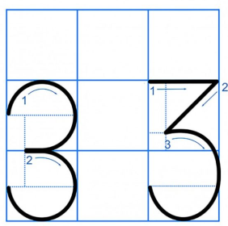
1
2
3

Slide 5
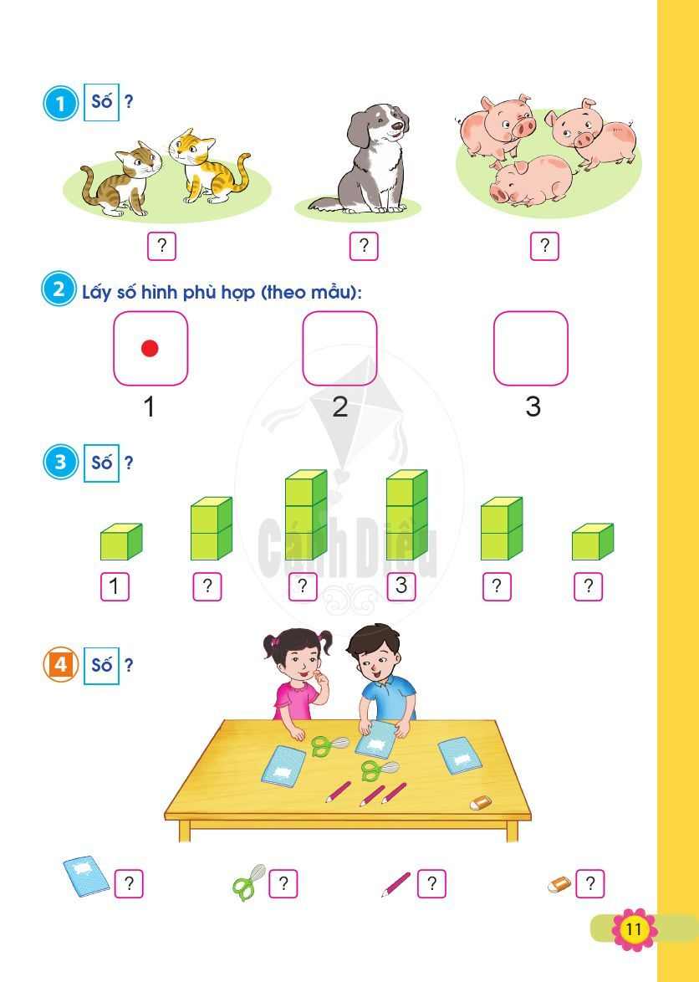
Bài tập 1: Số ?
2
1
3

Slide 6
Bài tập 2: Lấy hình phù hợp (theo mẫu):

Slide 7
Bài tập 3: Số ?
2
3
2
1

Slide 8
Trò chơi:
ĐÔI MẮT TINH ANH
Các nhóm trong thời gian 1 phút sẽ thảo tìm các đồ dùng có trong hình và số lượng của từng đồ vật ấy.
Nhóm nào trả lời nhanh nhất sẽ là nhóm chiến thắng, nhóm nào trả lời chậm hơn sẽ hát tặng nhóm chiến thắng 1 bài hát bất kì

Slide 9
START TIMER
TIME’S UP!

Slide 10
3
2
3
1

